Slide 1
R package
Package “SpMix”
최정인

Slide 2
01
01 sp.mix.multi with ‘fmlogcondens’

Slide 3
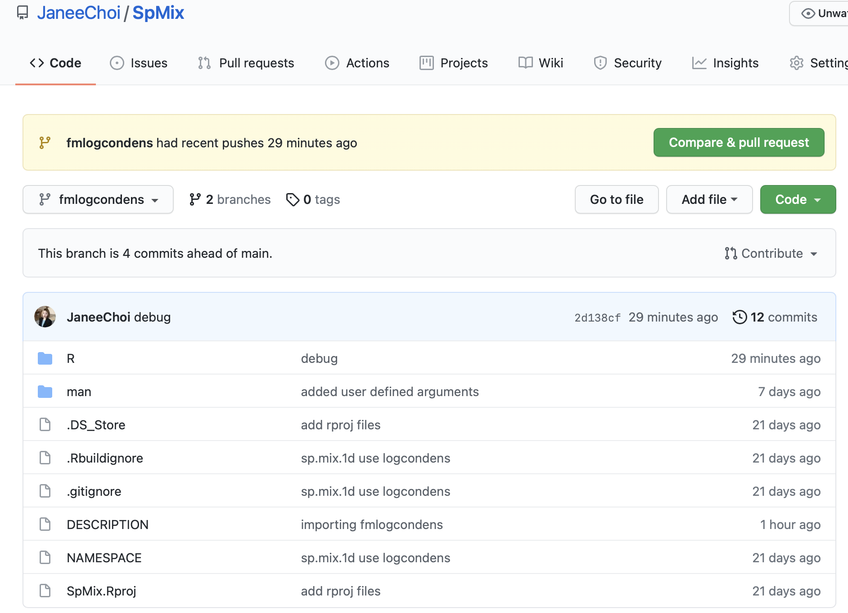
R Package
01. SpMix w/ ‘fmlogcondens’
Notes:
심리학에서 나온 자극-반응의 이론을 토대로,

Slide 4
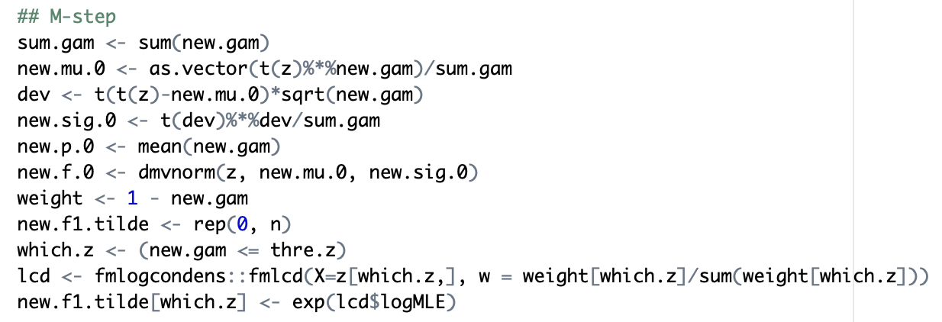
R Package
01. SpMix w/ ‘fmlogcondens’
Bugfixing of SpMix: fmlogcondens
Notes:
심리학에서 나온 자극-반응의 이론을 토대로,

Slide 5
02
02 Time Comparison

Slide 6
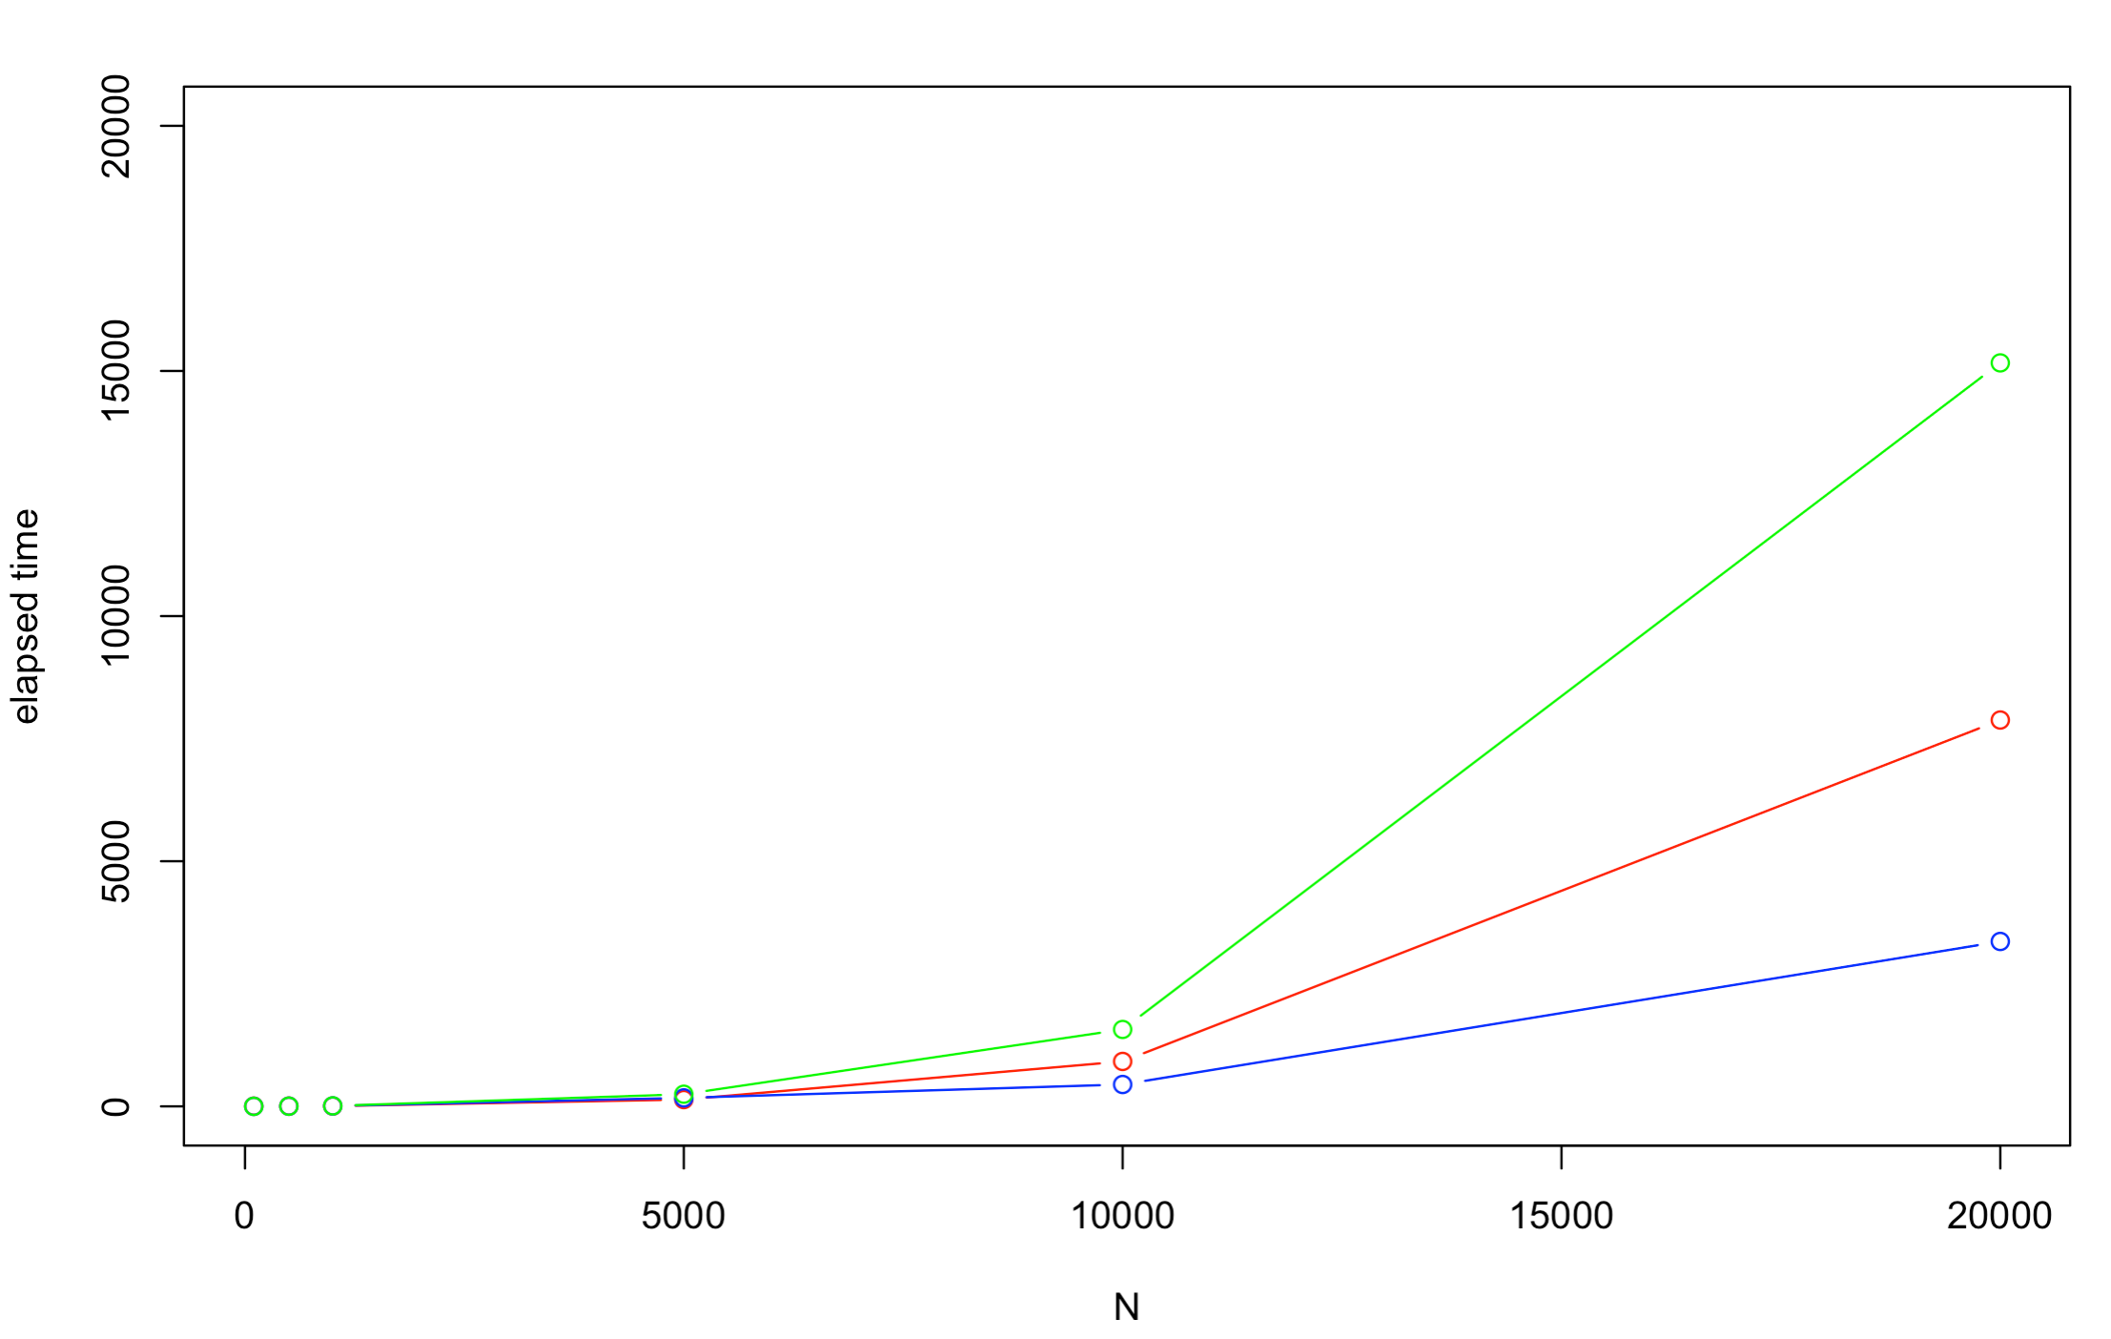
R Package
02 Time Comparison
Elapsed time of sp.mix.multi using “LogConcDEAD”
Notes:
심리학에서 나온 자극-반응의 이론을 토대로,

Slide 7
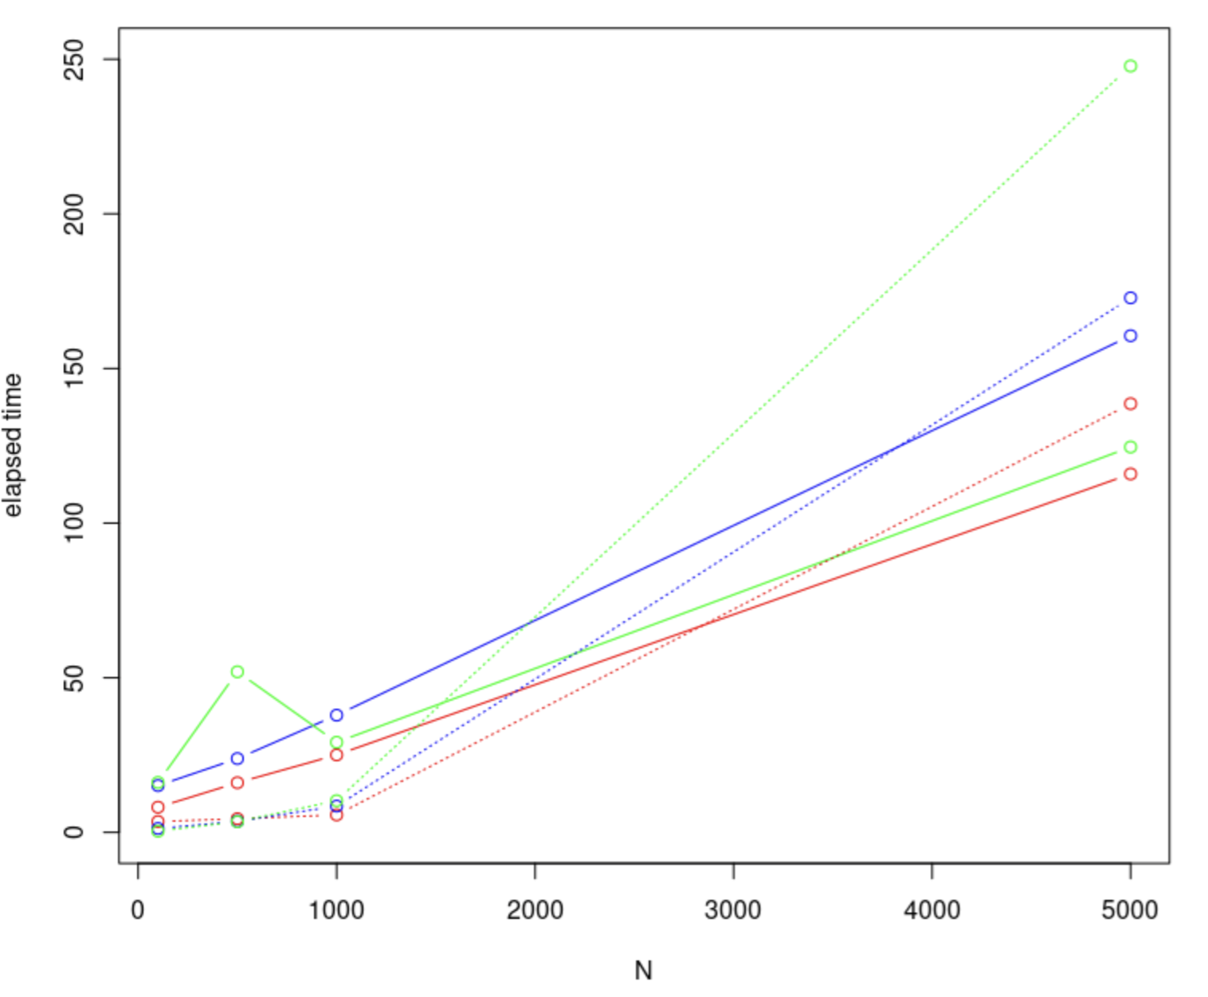
R Package
02 Time Comparison
Elapsed time of sp.mix.multi using “LogConcDEAD” (dashed)
“fmlogcondens” (solid)
Notes:
심리학에서 나온 자극-반응의 이론을 토대로,

